Slide 1
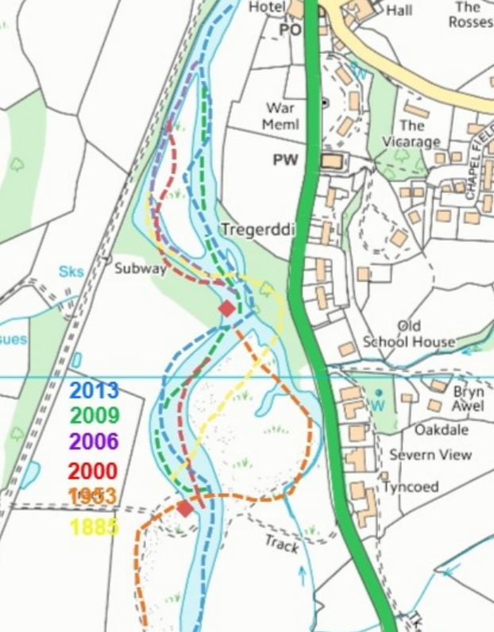
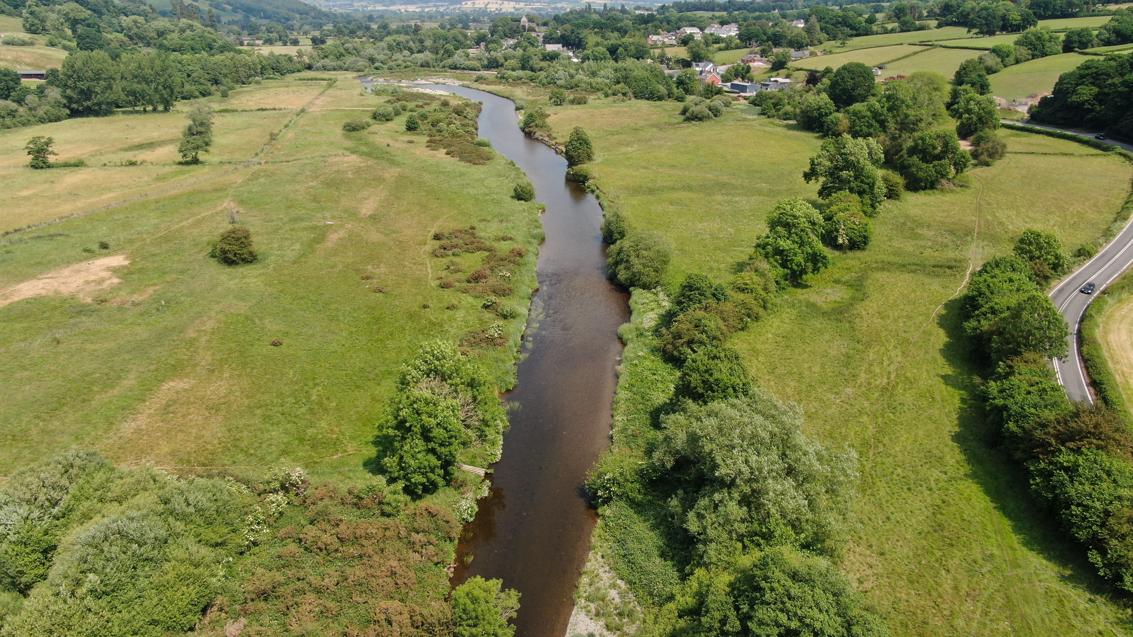
ADFER AFON GRAEAN LLANDINAM
LLANDINAM GRAVELS RIVER RESTORATION
Mae Cyfoeth Naturiol Cymru (CNC) yn datblygu cynlluniau a fyddai'n adfer prosesau afonol naturiol ar hyd Afon Hafren yng Ngwarchodfa Graean Llandinam sy’n perthyn i Ymddiriedolaeth Natur Sir Drefaldwyn.
Adfer afonydd yw ailsefydlu prosesau ffisegol naturiol (e.e. amrywio llif a symudiad gwaddod), nodweddion (e.e. maint gwaddod a siâp afon) a chynefinoedd system afon (gan gynnwys ardaloedd y glannau a’r gorlifdir).
Nid yw adfer prosesau naturiol mewn afonydd yn ymwneud ag amddiffyn cynefinoedd a rhywogaethau yn unig; mae afonydd iach yn hanfodol i leihau'r risg a ddaw o fathau eraill o bwysau gan gynnwys ansawdd dŵr gwael a newid yn yr hinsawdd.
Mae pwrpas CNC yn canolbwyntio ar fynd i'r afael ag argyfwng yr hinsawdd, natur a llygredd.
Ariennir y cynllun gan Raglen Gyfalaf Argyfwng Natur a Hinsawdd Llywodraeth Cymru. Mae'r rhaglen yn cefnogi nifer o flaenoriaethau amgylcheddol gan gynnwys adfer mawndir, adfer mwyngloddiau metel, gwella pysgodfeydd ac ansawdd dŵr a thwf coedwigoedd cenedlaethol.
Mae CNC wedi gweithio gyda’r ymgynghorwyr datblygu cynaliadwy blaenllaw Binnies a CBEC i ystyried opsiynau o ran adfer yr afon yng Ngraean Llandinam, datblygu cynllun a chael caniatâd.
Rydym yma i esbonio'r prosiect ymhellach, gwrando ar eich adborth ac i ateb unrhyw gwestiynau sydd gennych.
Dewch i gael sgwrs gyda'r tîm yma heddiw.
Natural Resources Wales (NRW) is developing plans which would see natural river processes restored along the Severn at Montgomeryshire Wildlife Trust’s Llandinam Gravels Nature Reserve.
River restoration is the re-establishment of natural physical processes (e.g. variation of flow and sediment movement), features (e.g. sediment sizes and river shape) and habitats of a river system (including bank and floodplain areas).
The restoration of natural river processes is not just about protecting habitats and species; healthy, well-functioning rivers are critical to reduce the risk of other pressures including poor water quality and climate change.
NRW’s purpose is focussed on tackling the climate, nature and pollution emergencies.
The scheme is funded by the Welsh Government Nature and Climate Emergency (NaCE) Capital Programme. The programme supports a number of environmental priorities including peatland restoration, metal mine remediation, fisheries and water quality improvements and the growth of national forests.
NRW has worked with leading sustainable development consultants Binnies and CBEC to consider river restoration options at Llandinam Gravels, develop a design and gain permissions.
We’re here to explain the project further, listen to your feedback and to answer any questions you have.
Please come and have a chat with the team here today.
Mae Afon Hafren yng Ngraean Llandinam wedi dod yn fwy sefydlog dros amser oherwydd ymyrraeth ddynol.
The River Severn at Llandinam Gravels has become more fixed overtime due to human intervention.

Slide 2
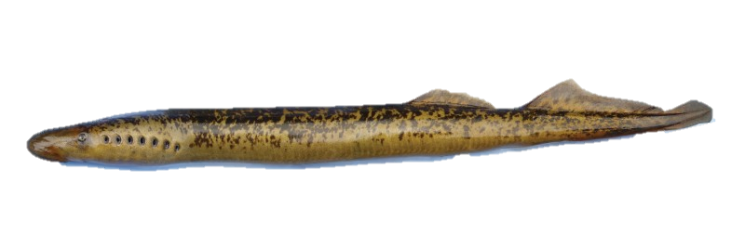
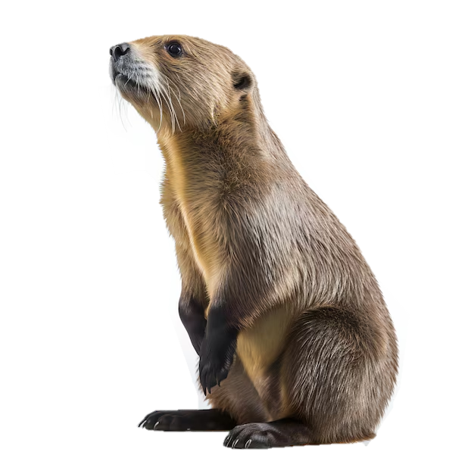
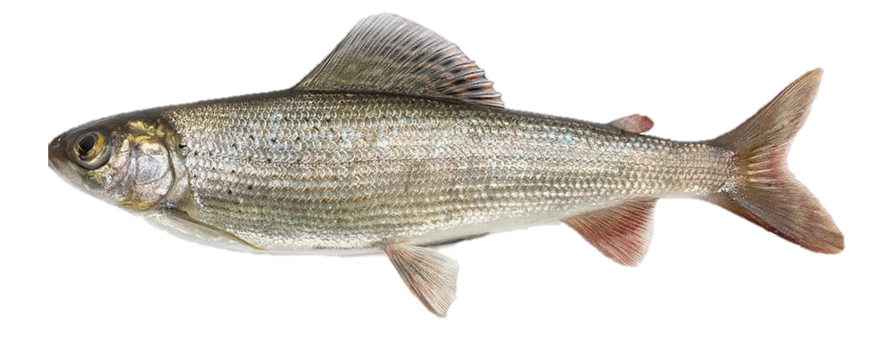
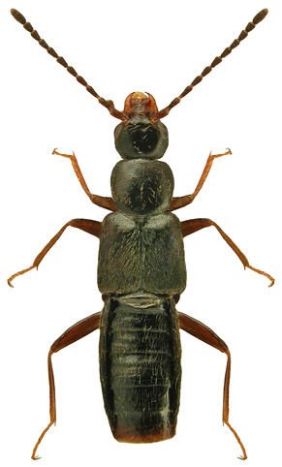
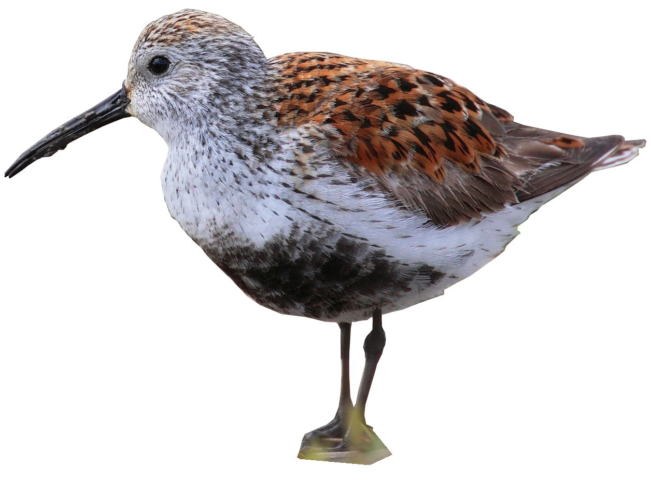
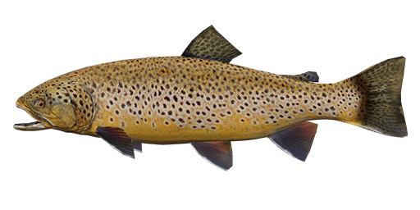
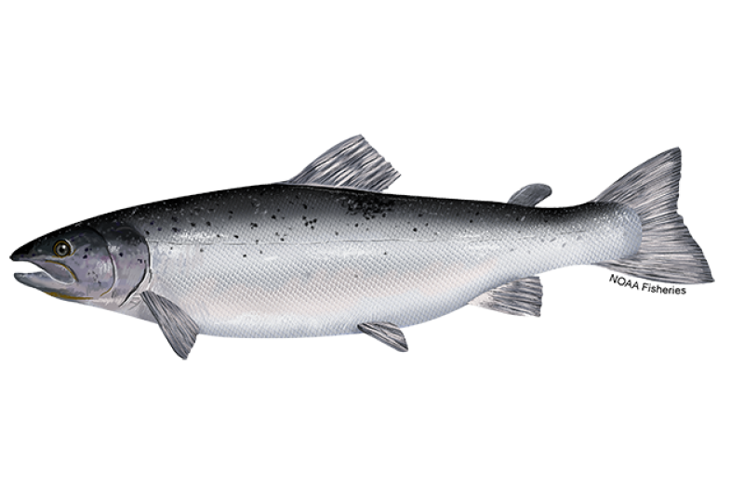
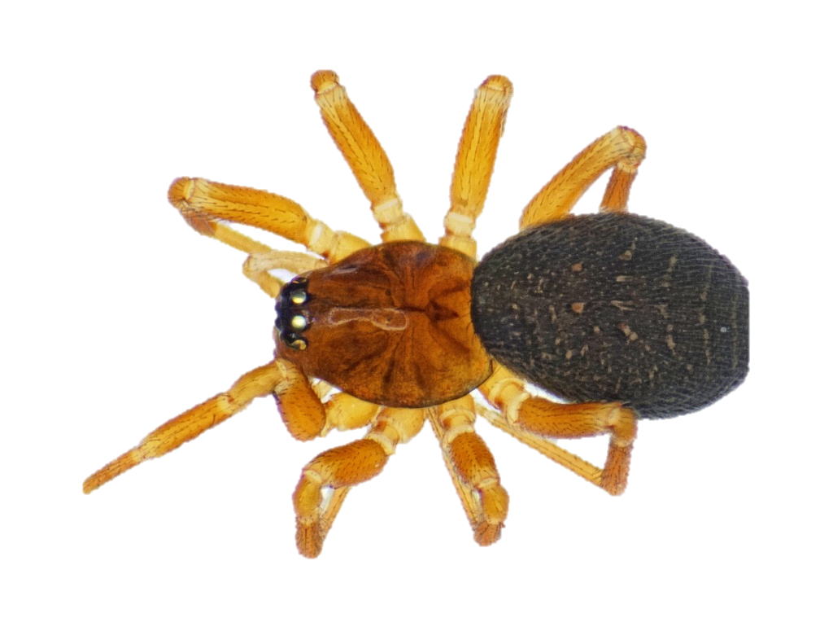
BUDDION EHANGACH WIDER BENEFITS
Addasu i effeithiau newid yn yr hinsawdd
Adaptation to the effects of climate change
Adfer cynefin prin sydd wedi dirywio
Restores a depleted and rare habitat
Gwella bioamrywiaeth a chynefinoedd
Enhances biodiversity and habitats
Cefnogi poblogaethau pysgod
Ymhlith y rhywogaethau sy'n elwa o'r cynllun hwn mae (o'r chwith i'r dde): dyfrgwn, gwenoliaid y glennydd, canghennau glas, brithyllod, llysywod pendoll y môr, eogiaid, a 225 rhywogaeth o infertebratau sydd i'w cael ar gynefinoedd Gwaddod Afonol Agored yn unig. Mae'r infertebratau hyn yn sail i'n cadwyn fwyd ac felly'n diogelu’r cyflenwad bwyd (Howe, 2020).
Supports fish populations
Astudiaeth achos enghreifftiol o'r math hwn o adferiad
Exemplar case study of this type of restoration
Mae ailgysylltu gorlifdiroedd yn arafu ac yn storio llifoedd
Reconnecting floodplains slows and stores flows
Species benefiting from this scheme include (top to bottom): otter, sand martin, grayling, brown trout, sea lamprey, Atlantic salmon, and 225 species of invertebrates which are only found on Exposed Riverine Sediment habitats. These invertebrates, form the basis of our food chain and therefore support food security (Howe, 2020).
Gwelliannau i ansawdd dŵr
Water Quality improvements
Rheolaeth leol o rywogaethau estron goresgynnol (INNS)
Local management of Invasive non-native species (INNS)

Slide 3
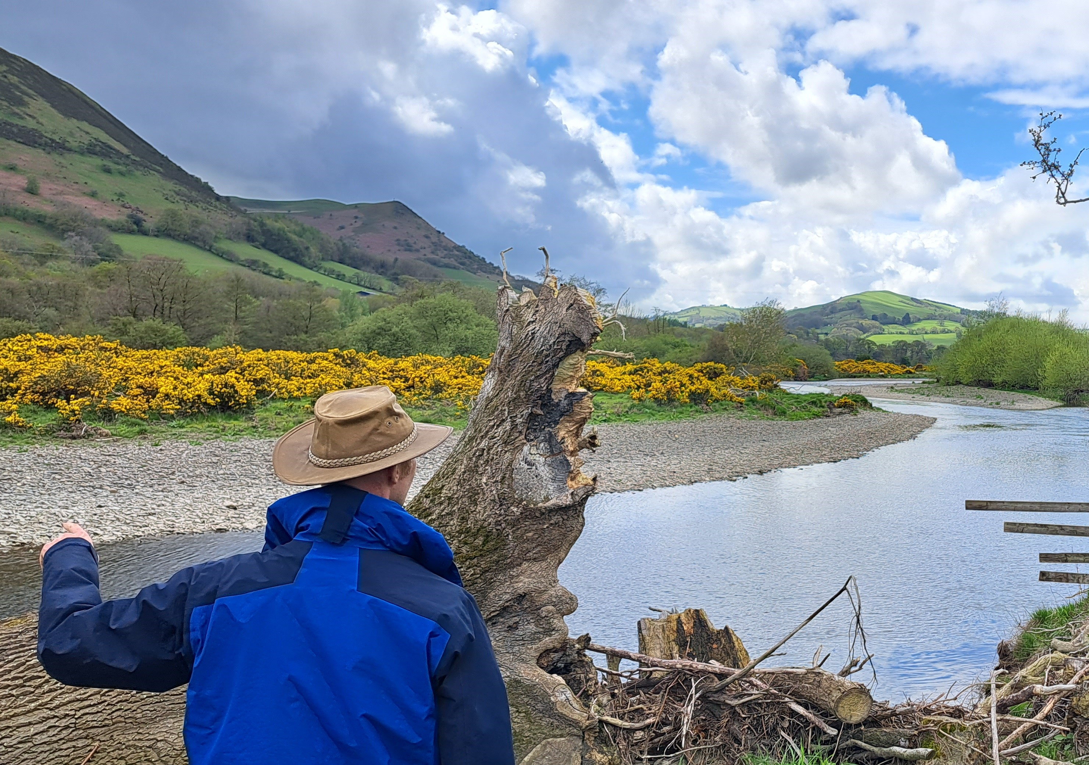
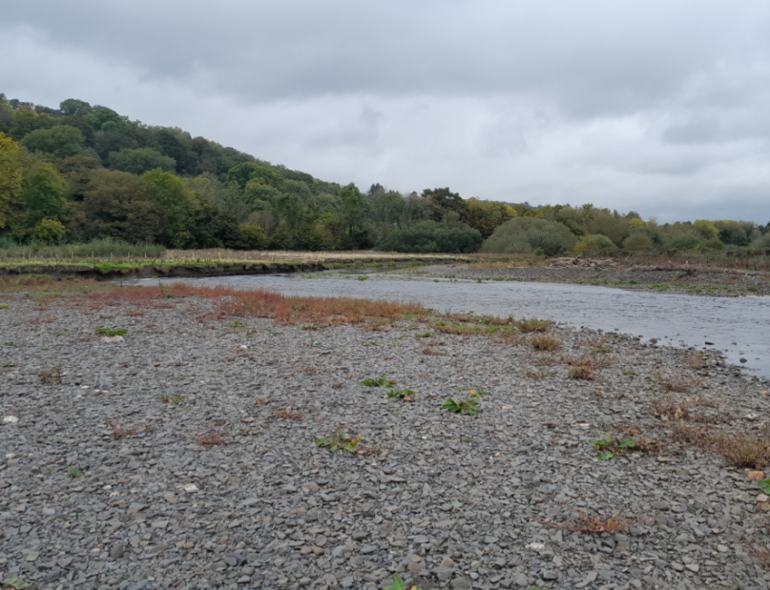
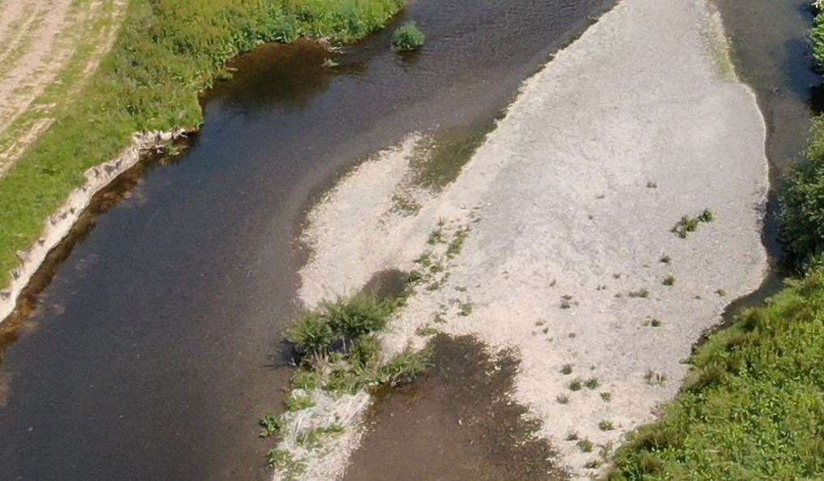
PAM?
Mae ymyrraeth ddynol hanesyddol, er enghraifft sythu sianel yr afon a thynnu graean (carthu), wedi newid prosesau naturiol yr afon. O ganlyniad, nid yw'r sianel bellach yn ddeinamig ac mae wedi mynd yn sefydlog, gyda llai o gysylltiad â’r gorlifdir. Yn ogystal, mae symudiad gwaddodion yn gwaethygu, gan gynyddu erydiad yn agosach at y pentref ac arwain at fwy o ddyddodiad i lawr yr afon.
Mae hyn yn arwain at ddirywiad yn y cynefin sy'n bresennol ledled y warchodfa natur. Ar draws dalgylch Hafren Uchaf bu gostyngiad o 63% mewn cynefin Gwaddodion Afonol Agored, sy’n gynefin pwysig ond prin, rhwng 1926 a 1992 (Brewer et al., 2006).
WHY?
Historic human intervention, such as straightening the river channel and gravel removal (dredging), has altered the river’s natural processes. As a result, the channel is no longer dynamic, becoming fixed, with less floodplain connection. In addition, sediment movement is exacerbated, increasing erosion nearer to the village and leading to increased deposition downstream.
This is leading to a decline in habitat present throughout the nature reserve. Across the Upper Severn catchment there has been a 63% reduction in important, yet rare, Exposed Riverine Sediment habitat between 1926 and 1992 (Brewer et al., 2006).
Y Gwaddodion Afonol Agored rhwng Caersŵs a Llandinam yw un o’r enghreifftiau pwysicaf yng Nghymru a Lloegr (Sadler a Bell, 2002)
The Exposed Riverine Sediment between Caersws and Llandinam is one of the most important in England and Wales (Sadler & Bell, 2002)

Slide 4
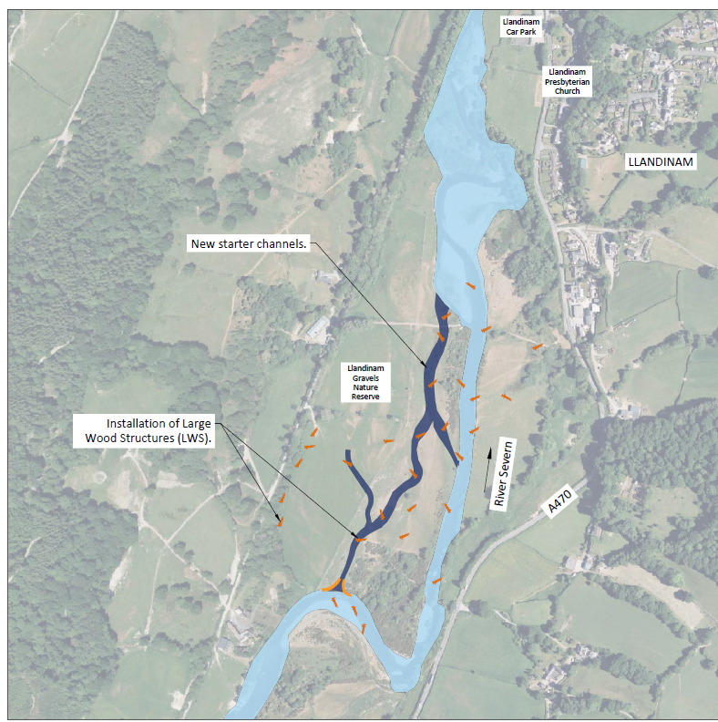
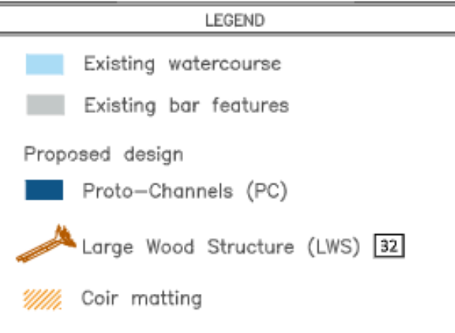
Maes parcio Llandinam
Eglwys Bresbyteraidd Llandinam
Sianeli Cychwynnol Newydd
SUT FYDDWN NI'N ADFER YR AFON?
Gwarchodfa Natur Graean Llandinam
Mae ein cynlluniau yn cynnwys:
- Adfer sianelau hanesyddol yr afon a’u graddio’n ysgafn i’r gorlifdir. Bydd hyn yn rhoi hwb i’r prosesau naturiol y mae'r afon eisiau eu cymryd ond nad yw’n gallu ar hyn o bryd oherwydd ymyriadau dynol dros amser.
- Gosod gwrthrychau pren mawr yn y sianelau newydd a phresennol a'r gorlifdir i annog gwaddodion i symud yn fwy naturiol ac araf ar draws y safle cyfan. Ar hyn o bryd, mae symudiad gwaddodion yn wael, gan gynyddu erydiad yn ogystal â dyddodiad gwaddodion, yn enwedig ger y pentref.
Gosod Strwythurau Pren Mawr
Afon Hafren
HOW WILL WE RESTORE THE RIVER?
Our plans include:
- Restoring the historic river channels and gently grading them into the floodplain. This will kick start natural processes that the river wants to take but is currently unable to due to human interventions over time.
- Installing large wood objects in the new and existing channels and the floodplain to encourage more natural, slower movement of sediment across the whole site. At present, sediment movement is exacerbated, increasing erosion as well as sediment deposition, particularly near the village.
ALLWEDD / LEGEND
Cwrs dŵr presennol / Existing Watercourse
Dyluniad arfaethedig / Proposed Design
Proto-Sianeli / Protochannel
Strwythur Pren Mawr / Large Wood Structure
Matiau rhisgl cnau coco / Coir Matting

Slide 5
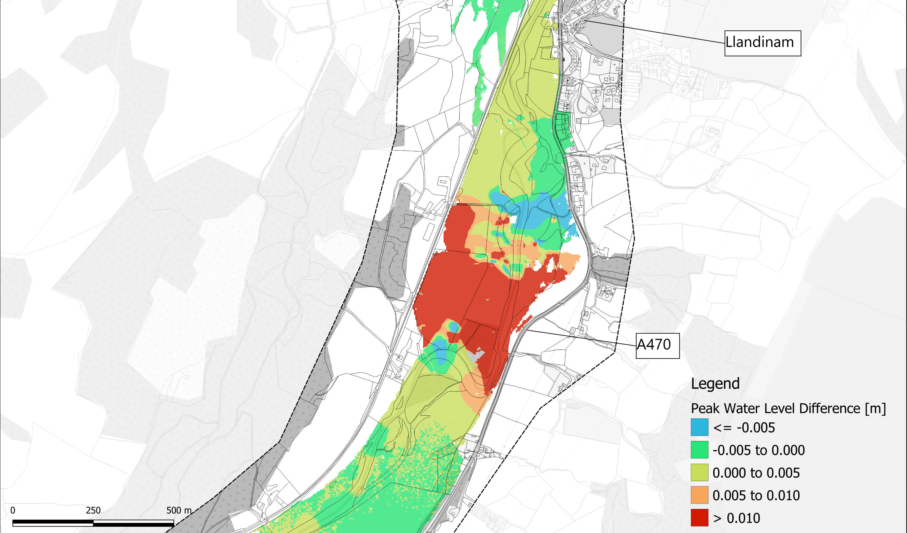
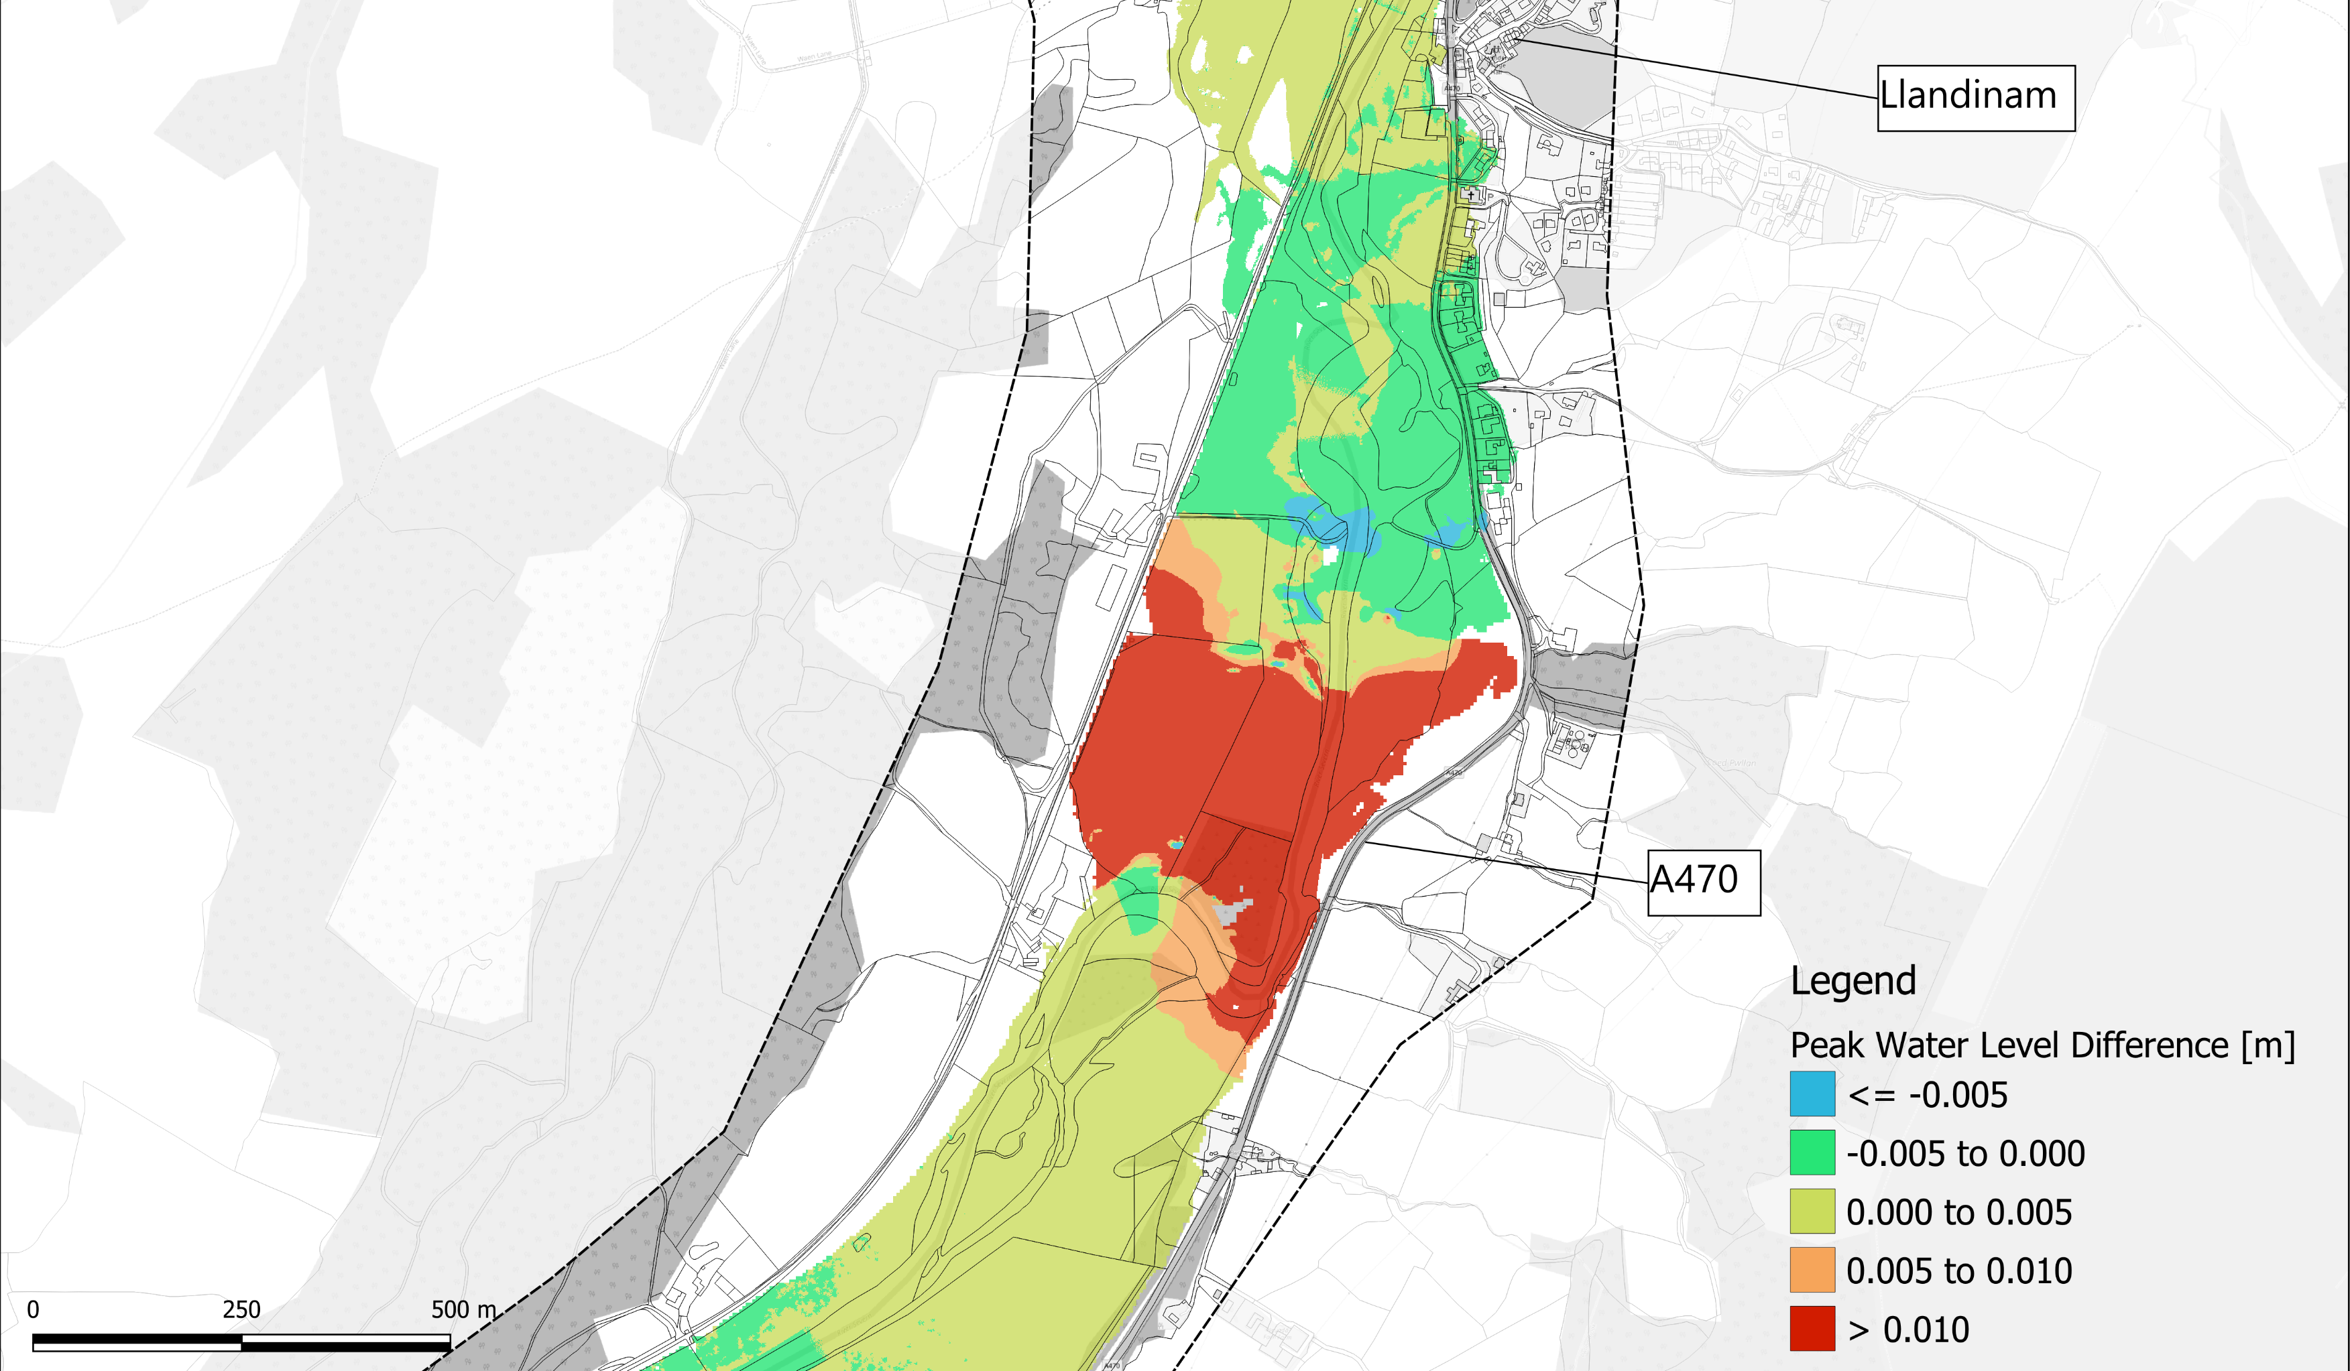
1 mewn 30 a'r digwyddiad sydd â siawns blynyddol
1 in 30 annual chance flood event
Sut mae'r prosiect yn effeithio ar fy mherygl llifogydd?
Nid yw'r cynllun adfer afonydd wedi'i gynllunio'n benodol i reoli perygl llifogydd yn Llandinam. Fodd bynnag, efallai y bydd adfer prosesau naturiol yr afon, ailgysylltu gorlifdiroedd ac arafu a lledaenu llifoedd llifogydd dros ardal fwy o faint yn esgor ar fanteision cysylltiedig o ran perygl llifogydd ar raddfa dalgylch.
Allwedd / Legend
Gwahaniaeth yn Anterth Lefel y Dŵr [m]
Peak Water Level Difference (m)
Rydym wedi gwneud gwaith modelu hydrolig helaeth ar y cynllun i ddeall ei effeithiau. Rydym wedi datblygu gwybodaeth dda am yr afon a'i phrosesau naturiol.
Mae ein gwaith modelu yn rhagweld na fydd perygl llifogydd i bentref Llandinam yn cynyddu o ganlyniad i'r prosiect adfer afon hwn.
Mae ymchwiliad blaenorol ar wahân gan CNC wedi asesu'r risg o lifogydd i bentref Llandinam ac yn anffodus canfuwyd na ellid datblygu a blaenoriaethu achos economaidd dros gael cyllid i reoli perygl llifogydd ar gyfer Llandinam yn unig.
Mewn cynllun ar wahân, gosododd Cyngor Sir Powys fwnd pridd bach yn 2023 i geisio lleihau'r perygl o lifogydd i eiddo yn Llandinam.
1 mewn 100 (gydag ystyriaeth ar gyfer newid yn yr hinsawdd)
1 in 100 (with consideration for climate change) annual chance flood event
How does the project impact my flood risk?
Allwedd / Legend
Gwahaniaeth yn Anterth Lefel y Dŵr [m]
Peak Water Level Difference (m)
The river restoration scheme is not specifically designed to manage flood risk at Llandinam. However, restoring natural river processes, reconnecting floodplains and slowing and spreading flood flows over a greater area may have associated flood risk benefits at a catchment scale.
We have carried out extensive hydraulic modelling of the scheme to understand its impacts. We have developed a good knowledge of the river and its natural processes.
Our modelling predicts that flood risk to Llandinam village will not increase as a result of this river restoration project.
A separate NRW investigation has previously assessed flood risk to Llandinam village and unfortunately found that an economic case for flood risk management funding could not be developed and prioritised for Llandinam alone.
Independently, Powys County Council has installed a small earth bund in 2023 to try to reduce flood risk to properties in Llandinam.
Cymharodd y model y gwahaniaeth yn nyfnder dŵr llifogydd ar ei anterth gyda’r cynllun a phe na bai cynllun (llinell sylfaen). Ar gyfer y digwyddiad llifogydd sydd â siawns blynyddol o 1 mewn 30 (brig) a'r digwyddiad sydd â siawns blynyddol o 1 mewn 100 (gydag ystyriaeth ar gyfer newid yn yr hinsawdd) (gwaelod), ni ragwelir unrhyw newid i berygl llifogydd pentref Llandinam o ganlyniad i'r cynllun. Mae rhywfaint o gynnydd yn lefel y dŵr yn y gorlifdir i fyny'r afon o'r pentref.
The model compared the difference in peak flood water depth for the scheme and if there was no scheme (baseline). For the 1 in 30 annual chance flood event (top) and the 1 in 100 annual chance event (with consideration for climate change) (bottom), no change to the Llandinam village flood risk is predicted as a result of the scheme. There are some minor increases in water level in the floodplain upstream of the village.

Slide 6
Design plan – example of woody debris in a flood plain
Photos of good river habitat -
SUT ALLAI'R PROSIECT HWN FOD O FUDD I'CH CYMUNED?
HOW COULD THIS PROJECT BENEFIT YOUR COMMUNITY?
DYWEDWCH WRTHYM BETH YW EICH BARN GYDA NODYN POST-IT A GLUDWCH EF YMA!
TELL US WHAT YOU THINK WITH A POST-IT NOTE AND STICK IT ON HERE!
PRYD OEDD Y TRO DIWETHAF I CHI WELD EOG YN LLANDINAM?
WHEN WAS THE LAST TIME YOU SAW A SALMON AT LLANDINAM?

Slide 7
YMDRIN Â RHAI O'CH PRYDERON
ADDRESSING SOME OF YOUR CONCERNS
Sut fydd Rhywogaethau Estron Goresgynnol (INNS) yn cael eu rheoli?
Rydym wedi nodi nifer o INNS o fewn ardal y gwaith, er enghraifft Jac y Neidiwr, Clymog Japan a Phidyn-y-gog Americanaidd. Mae'r INNS hyn yn bresennol ledled dalgylch Hafren, gan ledaenu wrth i gyrsiau dŵr eu cludo. Nid yw eu dileu, naill ai'n lleol neu ar raddfa dalgylch, o fewn cylch gwaith y prosiect hwn.
Mae gan dirfeddianwyr gyfrifoldeb i sicrhau nad yw INNS yn lledaenu o'u safle, ond nid oes gofyniad cyfreithiol i reoli neu ddileu INNS ar eu tir. Y ffordd orau o reoli INNS yw drwy gydlynu, gan gynnwys cymunedau ar draws y dalgylch. Rydym yn ymwybodol o weithgareddau rheoli INNS Ymddiriedolaeth Natur Sir Drefaldwyn yng Ngraean Llandinam a byddwn yn ategu hyn gyda'r gwaith.
Wrth gyflawni Cynllun Adfer Afon Graean Llandinam, byddai CNC yn gyfrifol am sicrhau nad yw'r gwaith adeiladu yn lledaenu INNS oddi ar y safle. Mae INNS wedi cael eu hystyried wrth ddylunio'r gwaith a bydd mesurau bioddiogelwch priodol yn cael eu rhoi ar waith i reoli'r risg o ledaenu INNS.
A oes angen caniatâd cynllunio arnoch?
Rydym wedi ymgysylltu â Chyngor Sir Powys sydd wedi cadarnhau bod y cynllun hwn yn ddatblygiad a ganiateir ac felly nid oes angen gwneud cais am ganiatâd cynllunio.
Beth fyddai'n digwydd os na fydd y cynllun yn mynd yn ei flaen?
Byddai'r sianel yn dod yn fwy sefydlog ac yn llai deinamig dros amser a byddai'r cynefinoedd a'r rhywogaethau pwysig hyn yn dod yn llai gwydn yn erbyn effeithiau newid yn yr hinsawdd. Yn y pen draw, byddai'r afon yn ceisio adfer ei hun mewn modd mwy afreolus gydag erydiad (gyda’r glannau’n syrthio) ac erbyn hynny, byddai rhywogaethau bregus eisoes wedi diflannu.
Oes gennych chi arian i adeiladu'r cynllun yn 2025?
Rydym yn gwneud cais am gyllid NaCE i gyflawni prosiect Graean Llandinam y flwyddyn nesaf. Efallai na fydd cyllid ar gael oherwydd pwysau ehangach ar raglenni NaCE.
Camau Nesaf / Next Steps
How will Invasive Non-Native Species (INNS) be managed?
We have identified a number of INNS within the works area, for example Himalayan Balsam, Japanese Knotweed and American Skunk Cabbage. These INNS are present throughout the Severn catchment, spreading when carried by watercourses. Eradication, either locally or at a catchment scale, is not within the remit of this project.
Landowners have a responsibility to ensure that INNS do not spread from their site, but there is no legal requirement to manage or eradicate INNS on their land. Managing INNS is best done in a coordinated way, involving communities across a catchment. We are aware of Montgomeryshire Wildlife Trust INNS management activities at Llandinam Gravels and will complement this with the works.
When delivering the Llandinam Gravels River Restoration Scheme, NRW would be responsible for ensuring that the construction work does not spread INNS off site. INNS have been considered in the design of the work and appropriate biosecurity will be implemented to manage the risk of spreading INNS.
Do you need planning permission?
We have engaged with Powys County Council who has confirmed that this scheme constitutes a permitted development and therefore does not need to apply for planning permission.
What would happen if the scheme doesn’t go ahead?
The channel would become more fixed and less dynamic over time and these important habitats and species would become less resilient against the effects of climate change. Eventually, the river would try to restore itself in a more uncontrolled manner with erosion (collapsing banks) at which point struggling species would have already disappeared.
Do you have funding to construct the scheme in 2025?
We are applying for NaCE funding to deliver the Llandinam Gravels project next year. Funding may not be available due to wider NaCE programme pressures.
Cadw mewn cysylltiad
Cysylltwch â ni os hoffech wybod mwy a rhannu eich barn a'ch sylwadau gyda ni.
E: llandinamgravels@cyfoethnaturiolcymru.gov.uk
Byddwn yn darparu diweddariadau ar y prosiect pan fyddant ar gael. Mae rhagor o wybodaeth am y prosiect ar gael yn:
Keeping in touch
Please get in touch if you would like to find out more and to share your views and comments with us.
E: llandinamgravels@cyfoethnaturiolcymru.gov.uk
We will be providing project updates as they become available. Further information about the project is available at Llandinam Gravels Citizen Space website (QR code above)
Hydref/Autumn 2024
Cwblhau dyluniad manwl, archwilio’r tir a chychwyn ymgysylltu â chontractwyr.
Ceisio cyllid ar gyfer adeiladu.
Completion of Detailed Design, Ground Investigation and Early Contractor Engagement.
Seek funding for construction.
Mai/May 2025
Dechrau Adeiladu (yn amodol ar gyllid)
Construction Start (subject to funding)
Hydref/October 2025
Gwaith Adeiladu wedi'i Gwblhau
Construction Complete

